Slide 1
مشروع إعداد الشباب لسوق العمل اللقاء الثالث

Slide 2
تذكرون أحمد و منى من اللقاءات السابقة؟ عن ماذا تحدثنا؟
شاهدنا فيلم "يوم عمل مع احمد ومنى".
تناولنا حقائق ومعتقدات حول المخاطر في مكان عمل

Slide 3
عرض فيديو مقابله مع أحد الوالدين او شاب يعمل أو مُشغّل

Slide 4
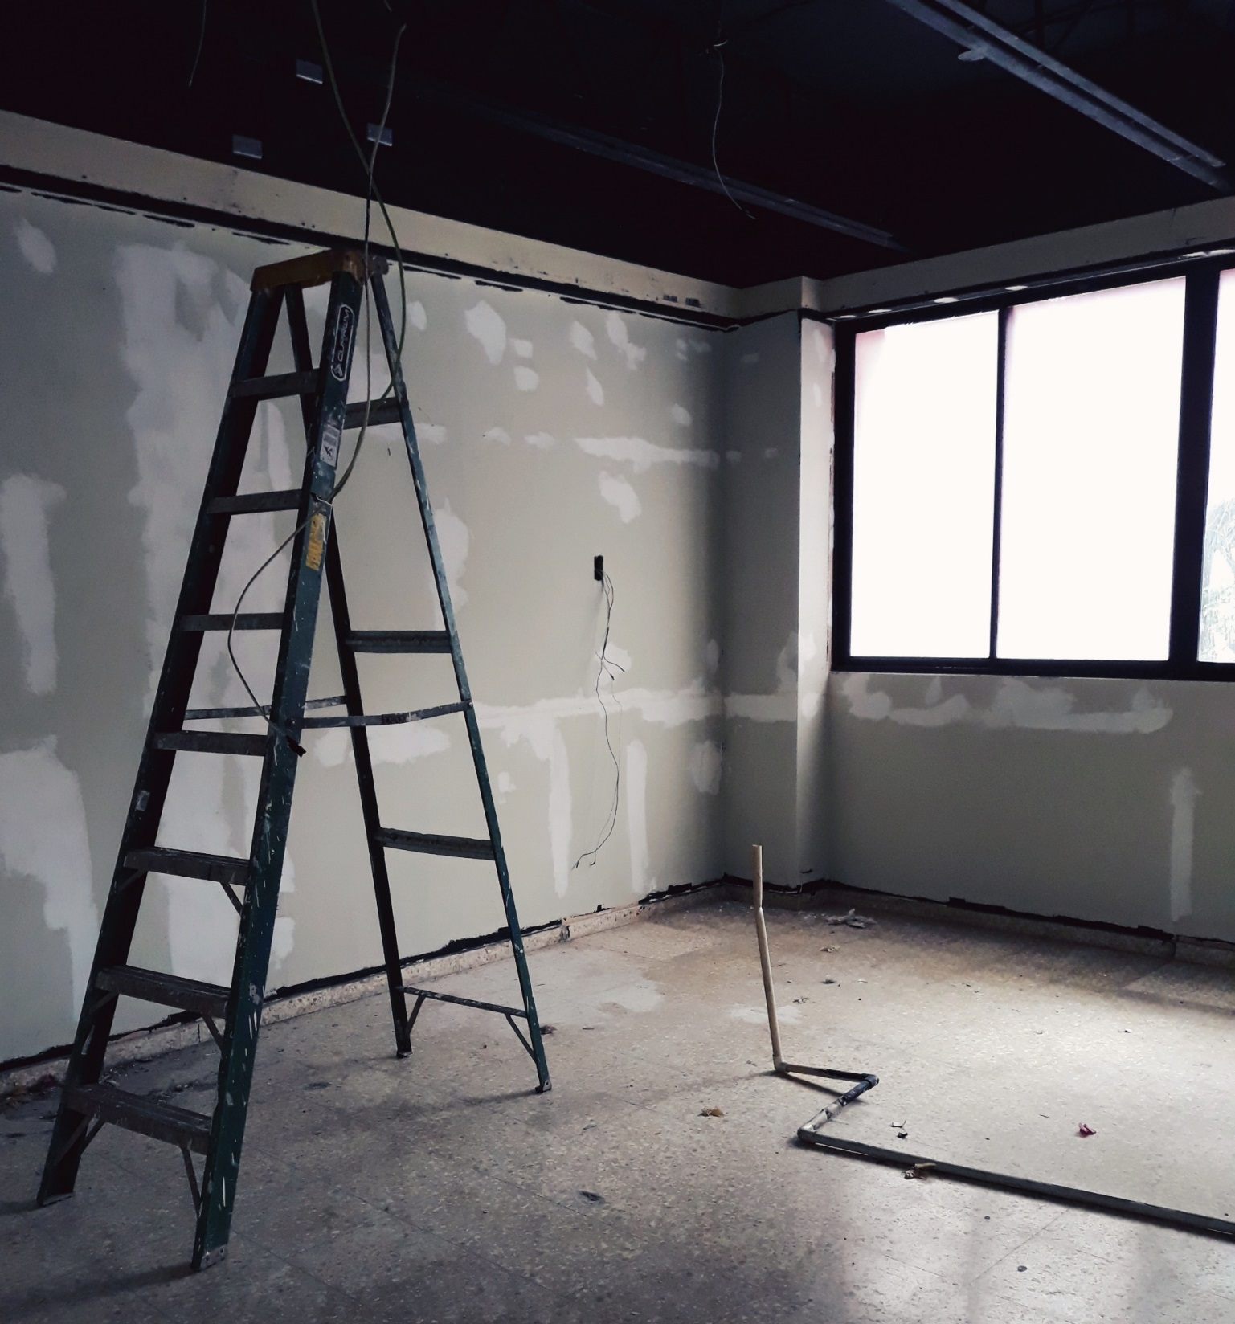
فعالية : تمثيل أدوار 1
الأدوار:
مديرك بالعمل يطلب منك نقل بعض الأغراض لرفوف عاليه جدا وانت تعلم ان السلم ليس متين كفايه ,كيف تتصرف؟
من يقوم بدور المدير يجب ان يصر ان يقوم الشاب بعمله

Slide 5
فعالية : تمثيل أدوار 2
انت عمرك 16 عاما وغدا عندك مدرسه يطلب منك المدير العمل 9 ساعات كيف يكون ردّك؟
من يقوم بدور المدير يجب يقوم بوعده بزياده بالمعاش .
Balance life work

Slide 6
فعالية : تمثيل أدوار 3
3- انت تعمل بالتنظيف بالمطبخ ولاحظت سلك كهرباء مكشوف ؟
من يقوم بإدارة دورية العمل شاب صغير وجديد بالعمل والمدير غير موجود، ويطلب منك الإستمرار بالعمل لأنه لا يعرف ما يجب فعله

Slide 7
حان الان استخدام الهواتف البحث عن بعض المعلومات وعن مواقع مهمة للشباب البحث عن قائمه منظمات التي تساعد في مجال توظيف الشباب
Notes:
تظهر جميع المعلومات بطريقة منظمة كتيب جمعيه פעמונים الموصى بها للعمل مع:
https://www.paamonim.org/wp-content/uploads/2017/05/%D7%A0%D7%95%D7%A2%D7%A8-%D7%A2%D7%95%D7%91%D7%93.pdf
تقديم شكوى إلى مكتب العمل على الرقم1-800-354-354
• الاتصال اتحاد الشباب العامل(الهستدروت ): 054-4001100 أو * 1121 من الهاتف الخليوي.
منظمات المساعده:
• منظمه الشبيبه العمل و المتعلم - استمارة طلب عبر الإنترنت
• • عيادات أونو الأكاديمية الجامعية : 1-700-707-907 Clinics@ono.ac.il مساعدة قانونية مجانية
• قائمة المنظمات التي تساعد في مجال التوظيف

Slide 8
ملخص وتقييم اللقاءات
كان لنا 3 لقاءات تعلمنا من خلالها:
زيادة معرفة التعامل مع متطلبات العمل
الإلمام بعالم العمل وتلقي الأدوات اللازمة للوفاء بالتزامات ومطالب صاحب العمل دون التعرض لمخاطر اجتماعية أو بدنية أو اقتصادية
الإلمام بالمفاهيم في عالم العمل وأهميتها مثل المسؤولية وحوادث العمل
المبادئ التوجيهية لسلامة العمل
حقوق الشباب بالعمل
كذلك المنظمات والهيئات التي يمكن أن تساعد الشباب

Slide 9
توزيع شهادات التقييم

Slide 10
شكرًا لمشاركتك
ونتمنى لكم السلامة والأمان

